Slide 1

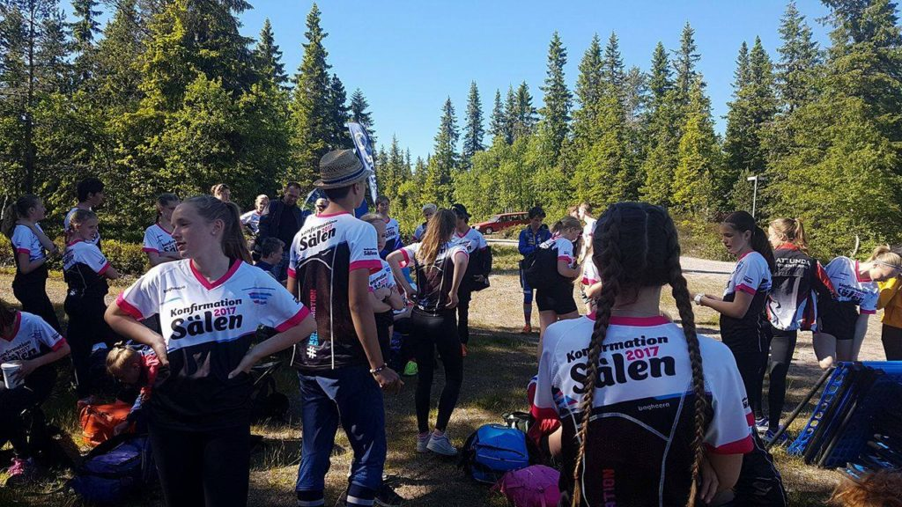
8e Upplagan 11 juni – 1 juli 2019

Slide 2
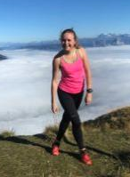
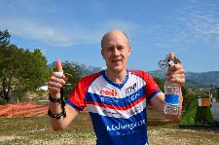
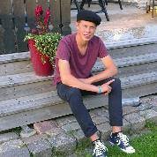
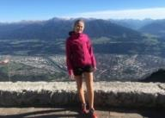
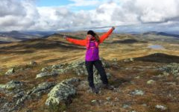
Presentation av ol ledarna
Ronja Jungåker
Hanna Berglund
Rickard Börjesson (Huvudansvar)
John Börjesson
Julia Adolfsson
Albin Lilleström
Filip Wadsten
Hanna Sahlin
Mer info finns på hemsidan: konfirmationsalen.com/ledare-2019

Slide 3
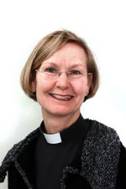
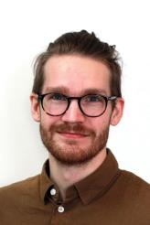
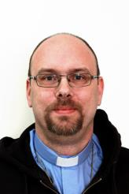
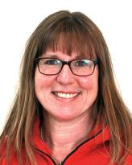
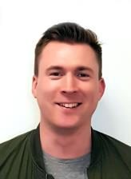
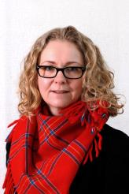
Presentation av konfa ledarna
Birgitta Arneving
Roger Pernling
Emil Sjölin
Peter Burell
Helena Spets
Anna Hultén Gustafsson

Slide 4
Deltagare 2019 –67st
 | Ines | Aarnio | OK Linne
 | Maja | Ahlström | Västerås SOK
 | Leo | Alvolin | OK Kåre
 | Ebba | Andersson | Sundsvalls OK
 | Stina | Andersson | Anderstorps orienteringsklubb
 | Justus | Arenander | Skarpnäcks OL
 | Edvin | Berggren | OK Hedströmmen
 | Alicia | Bergkvist | Vbol
 | David | Berglund | IF Thor
 | Ester | Blomster | If Thor
 | Elin | Bryggar | Grycksbo IF OK
 | Erik | Byström | Ok Nolaskogsarna
 | Eric | Bäck | Arboga ok
 | Hugo | Cedervall | Örkelljunga FK
 | Isak | Dalin | Leksands OK
 | Elise | Edler | OK Hammaren
 | Oskar | Ericsson | Ronneby OK
Alice | Eriksson Björling | Domnarvets GoIF
Klara | Ersson | OK Kåre
Oskar | Eurenius | OK Hammaren
Ellen | Funke | Leksands OK
Axel | Gidlund | OK Linné
Elsa | Granholm | Sundsvalls OK
Loke | Holmgren | OK Hammaren
Selma | Ivarsson | OK Hammaren
Viktor | Jemth | IF Thor
Emma | Johansson | Sundsvalls ok
Karl | Kylborn | Almby IK
Edvin | Lake | Sundsvalls OK
Alice | Larsson | Sundsvalls OK
Elsa | Lindahl | Härnösands OK
Jonna | Lindblad | OK Djerf
Ebba | Lindholm | Sundsvalls OK

Slide 5
Deltagare 2019 forts
 | Stina | Lindholm | Sundsvalls OK
 | Theo | Lövdahl | SOK Viljan
 | Lovisa | Mases | Stora Tuna OK
 | Saga | Mattsson | Dalaportens OL
 | Julia | Meijer | IFK Mora OK
 | Edvin | Mäkinen | OK Hammaren
 | Anja | Nilsson | Domnarvets GoiF
 | Viktor | Norberg | Stora Tuna OK
 | Mathias | Nordlinder | Ok Linné
 | Maximilian | Olofsson | Västerås SOK
 | Ebba | Ottosson | Gävle OK
 | Bella | Pedersen | Järfälla OK
 | Ellen | Pelander | OK Djerf
 | Olga | Rindeskog | Västerbergslagens OL
 | Sanna | Rinnbäck | OK Ravinen
 | Johanna | Roos | OK Linné
 | Ylva | Sandström | Sundsvalls OK
Albin | Sjöblom | Ok Kåre
Adrian | Sjödin | IK Hakarpspojkarna
Fannie | Sjölander | OK Rodhen
Sixten | Slagbrand | Västerås SOK
Vendela | Sturek | SOK Viljan
Fabian | Sund | OK Hammaren
Lisa | Swartz | OK Orion
Agnes | Söllvander-Eklund | OK Rodhen
Asta | Törnqvist | Anderstorps orienteringsklubb
Agnes | Wallin | Korsnäs IF OK
Lucas | Wanner | Avesta Ok
Carl-Henrik | Wass | OK Kolmården
Linus | Wernström | Ronneby OK
Nora | Westerlund | OK Nolaskogsarna
Sara | Åbom | Gävle OK
Sebastian | Åkärbjär | IFK Mora OK
Angelina | Älvegran | Västerås SOK
Bilder finns nu på hemsidan

Slide 6
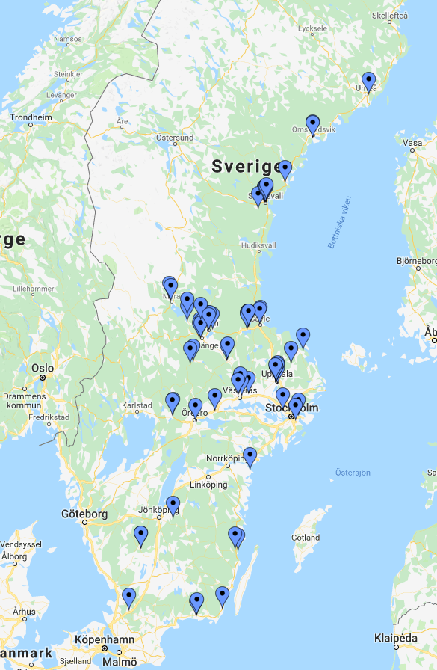
Deltagare
67st deltagare från Umeå i norr till Ronneby i söder.
38tjejer och 29killar.

Slide 7
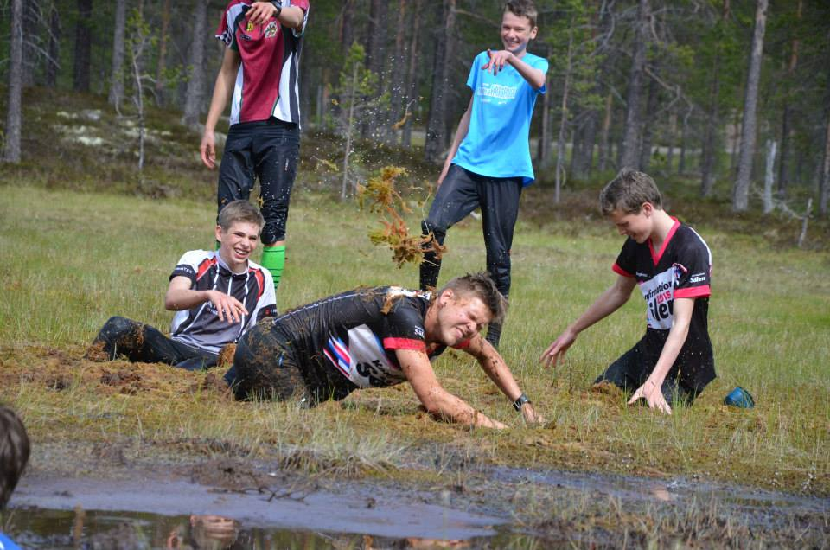
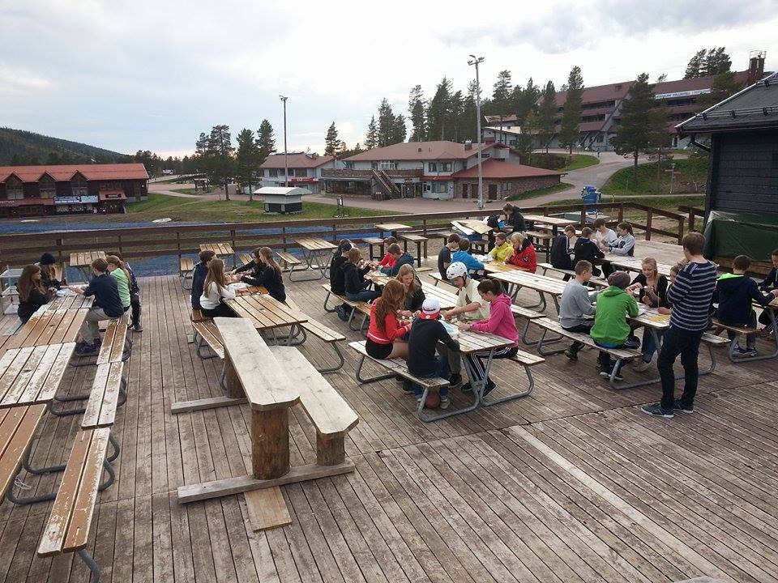
Läger start 11 juni
Vi startar lägret med middag i Tandådalen
kl 18:00
Ledighet från Skolan? Vi kan bistå med intyg.

Slide 8
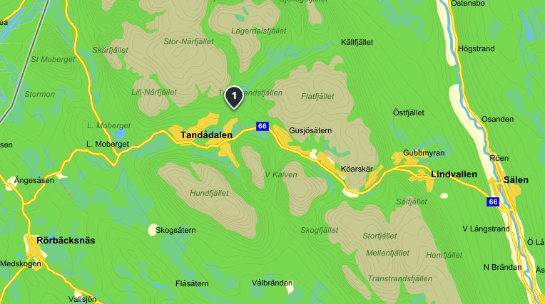
Vi bor i Tandådalen

Slide 9
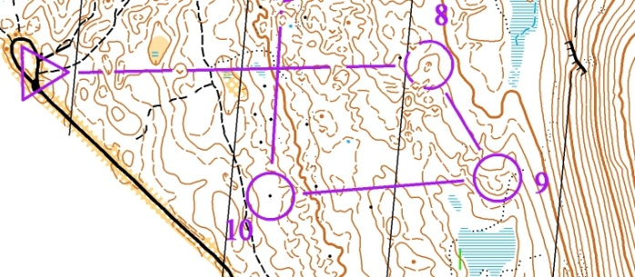
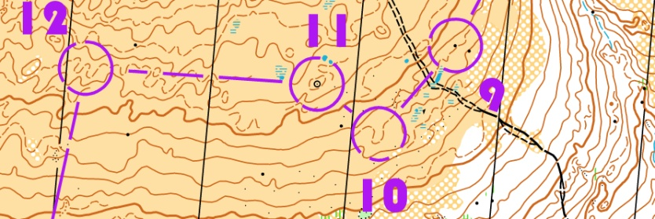
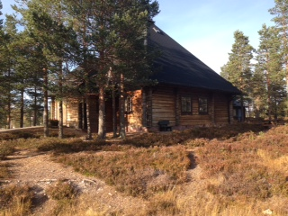
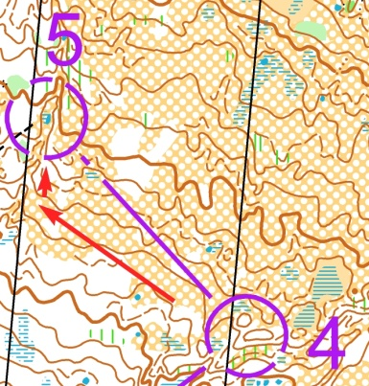
Vi bor i Tandådalen
Korta avstånd till tillgängliga kartor William Lind lägger banor, finns violett och orange svårighet på alla övningar..
Granne med Tandådalens fjällkyrka och Tandådalens Wärdshus.

Slide 10
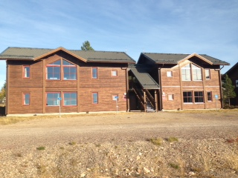
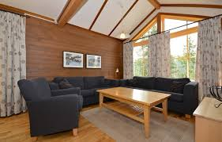
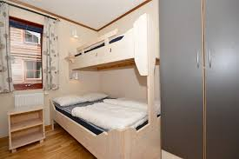
Vi bor i Tandådalen
10st deltagarstugor 2st ledarstugor med 8st bäddar/stuga i Solbacken, Tandådalen.
Stugindelning sköts av ledarna.

Slide 11

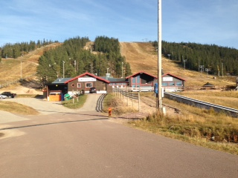
Vi äter i Tandådalens Wärdshus
Maten lagas av en kock. Här serveras frukost, lunch och middag mellanmål får man ta med sig från frukost .

Slide 12
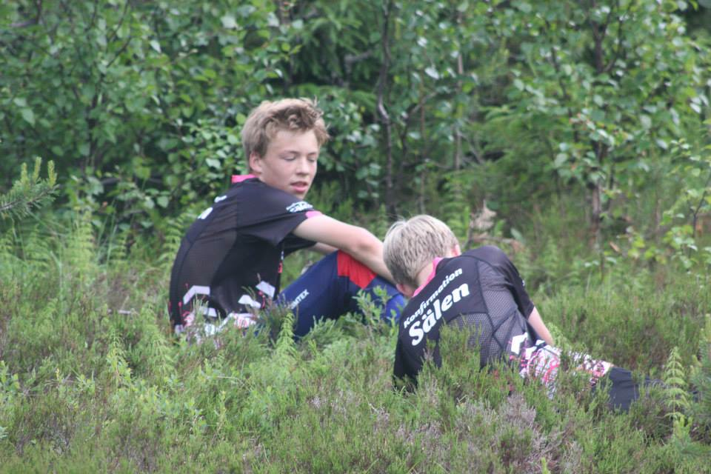
En vanlig dag på lägret
7.30 Morgongympa
8.00 Frukost
9:00 Avresa/cykel till träning
12.00 Lunch
13.30 Konfirmationsundervisning
16.00 Fritid (Återhämtning, extra träning, egna aktiviteter).
18.30 Middag
19:00 Kvällslekar
20.30 Kvällsandakt
22.00 Tystnad

Slide 13
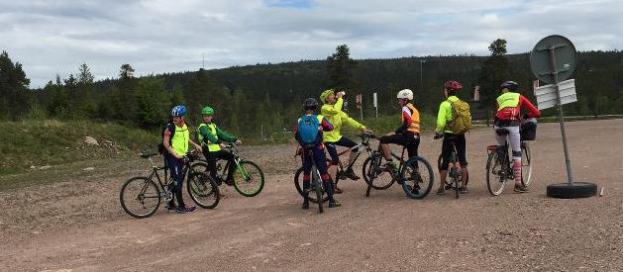
Transporter under lägret
Vi kommer främst att använda cykel för att ta oss till träningar och andra aktiviteter under lägret.
Därför behöver du som deltagare ha tillgång till en cykel, cykelhjälm och reflexväst under lägret.
Till några aktiviteter åker vi kollektiv trafik och till några ordnar vi med storbuss/minibussar.

Slide 14
Alternativ för cykeltransport
Själv ta med cykel upp till Sälen.
2. Hyra cykel på plats éxempelvis via Skistar.
3. Bussgods – se mer information här:
https://www.bussgods.se

Slide 15
Konfirmationsdagen Måndag 1 juli
Lima kyrka – Måndag den 1 juli klockan en fm och en em vi återkommer med exakt tid samt vem som får vilken tid.
Gemensam konfirmationsmåltid på Experium i Lindvallen.

Slide 16

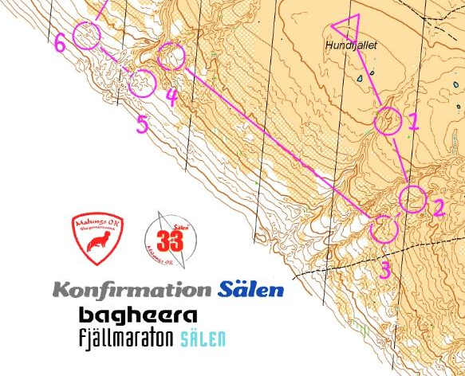
Arrangeras den 28/6-30/7 i Hundfjället.
Kom ihåg att anmäla dig till tävlingen i Eventor.

Slide 17
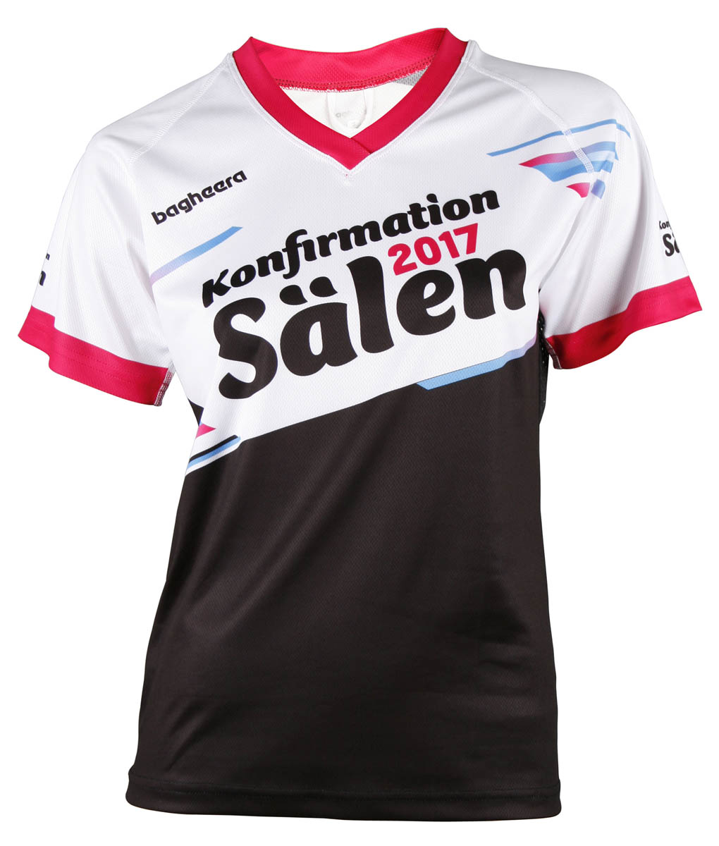
Konfatröjan
Under lägret kommer ni att få konfirmation Sälen-2019-tröjan!
Idag fick ni Konfa-buffen som kan vara bra att använda i vinterträningen. Ta gärna med den i sommar ☺

Slide 18
HEMSIDAN och FACEBOOK
www.konfirmationsalen.com
Under lägret uppdateras hemsidan som en dagbok av er deltagare. Det blir spännande läsning för föräldrar, syskon och kompisar att hänga med i vad som händer i Sälen.

Slide 19
Kyrkostyrelsens clearingbelopp
När en konfirmand väljer att konfirmera sig inom en annan församling är hemförsamlingen skyldig att betala en avgift för detta till den aktuella församlingen.
Debitering sköter Lima-Transtrand församling efter avslutat läger och du som deltagare behöver inte engagera dig.

Slide 20
LOK-stöd
Vi vill gärna redovisa LOK-stöd för lägret för verksamheten inom orienteringsdelen.
Detta kräver medlemskap i Malungs OK vilket ingår i din anmälan till lägret.
Pengarna från stödet, cirka 200 kr/person, använder vi rakt av till en kul överraskning under lägret (ifjol äventyrsbad på Experium).

Slide 21
Vad händer om man inte är döpt?
För att konfirmera sig efter avslutat läger krävs det att man är döpt. Den som ännu inte är det behöver dock ej oroa sig.
Församlingen/prästen har på förhand koll på vilka deltagare som inte är döpta då dessa inte finns med i Svenska kyrkans register.
Innan konfirmationen den 1 juli kommer Birgitta att se till att de som önskar döpa sig blir det.

Slide 22
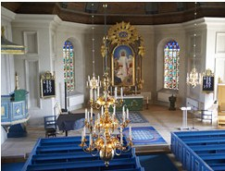
Information angående förberedande konfirmationsundervisning från Lima-Transtrands församling.
Minsta antal rekommenderade kyrkobesök innan lägret startar:
Julotta/Julnattsmässa.
Påskafton alt. annat tillfälle under Påsken.
5st ordinarie gudstjänster.
  Dop, vigsel och begravning räknas som ordinarie gudstjänst. Dvs. får räknas som en av fem ordinarie gudstjänst.
Ta gärna en selfi på dig och prästen.

Slide 23

Bibel
Varje konfirmand skall ha med sig en egen bibel, den får man vid sin hemförsamling.

Slide 24
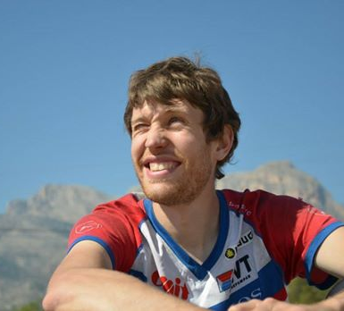
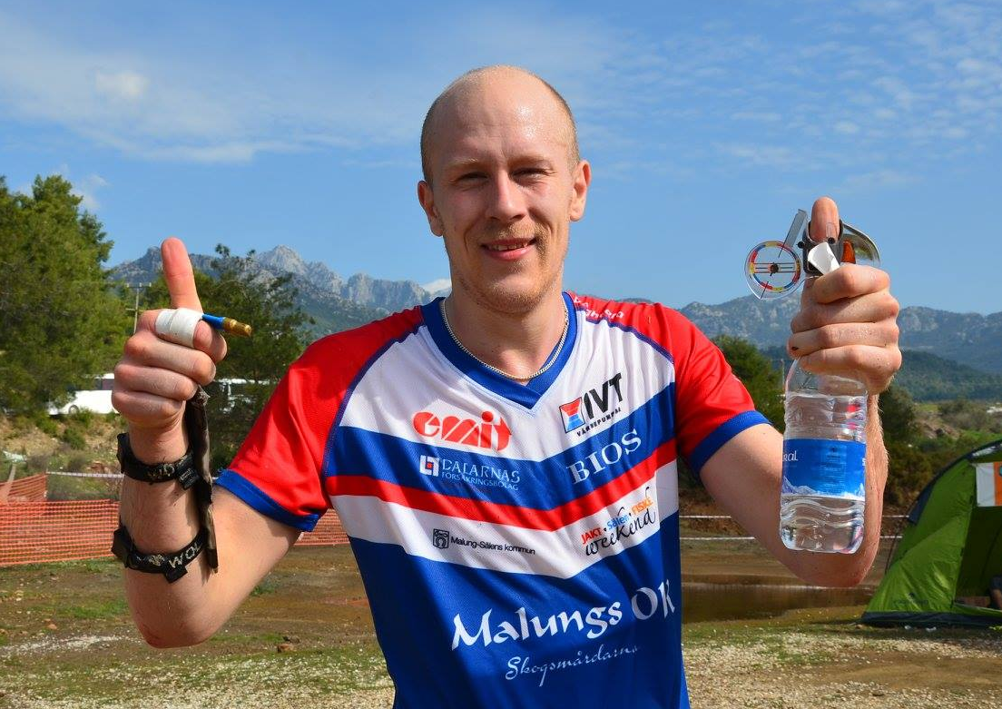
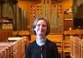
Kontakt
William Lind
Epost: william.lind@malungsok.se
Mobil: 073-766 21 67
Rickard Börjesson
Epost: rickard.borjesson@malungsok.se
Mobil:070-560 95 09
Birgitta Arneving
Epost: birgitta.arneving@svenskakyrkan.se
Mobil: 0280-59 31 10

Slide 25
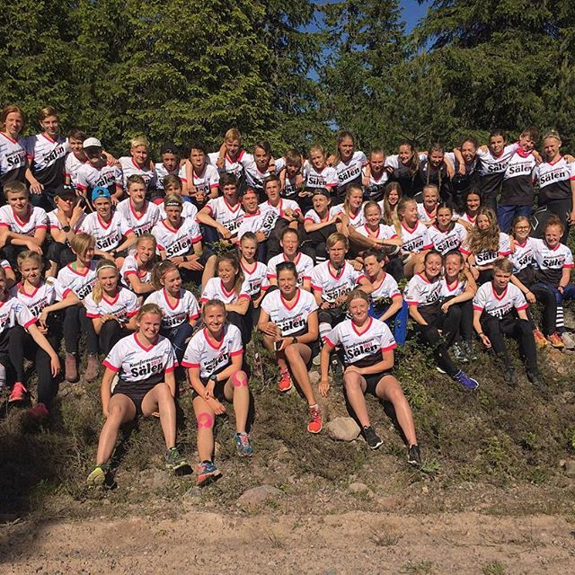
Vi ses i Sälen nästa sommar!

Slide 26
Till dig som inte kunde vara med på upptaktsträffen.
För er som inte var med på upptaktsträffen vore det kul om ni kan skicka en bild som vi kan lägga upp på hemsidan. Självklart om ni som var med vill byta bild så går det också bra, skicka i så fall till lindwilliam@hotmail.com

